Slide 1
Tecniche Statistiche per la Psicologia Clinica e Sanitaria 2023 Correzione Simulazione Esame
Giulio Costantini giulio.costantini@unimib.it
Marco Perugini marco.perugini@unimib.it
Anastasia Galkina a.galkina@campus.unimib.it

Slide 2
Prima di iniziare
Installare moduli Jamovi offline

Slide 3
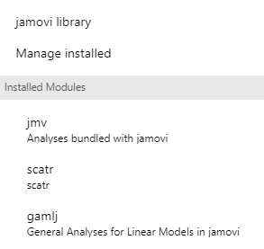
Installare moduli in Jamovi - offline

Slide 4
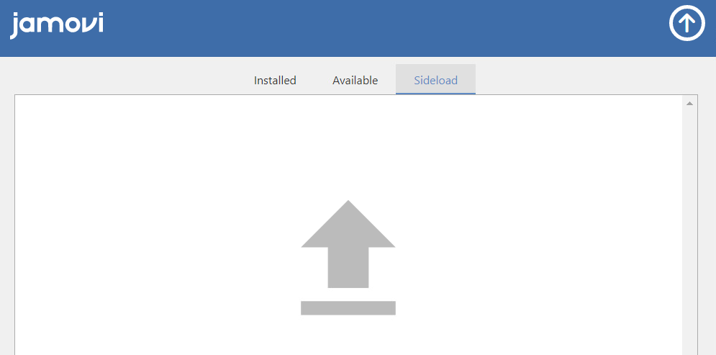

Slide 6
Domande chiuse

Slide 7
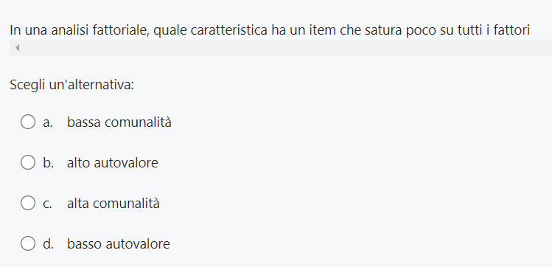
Domanda 1
Serve conoscere la definizione di «comunalità» (= la varianza di un indicatore spiegata da tutti i fattori) e distinguerla da quella di «autovalore»

Slide 8
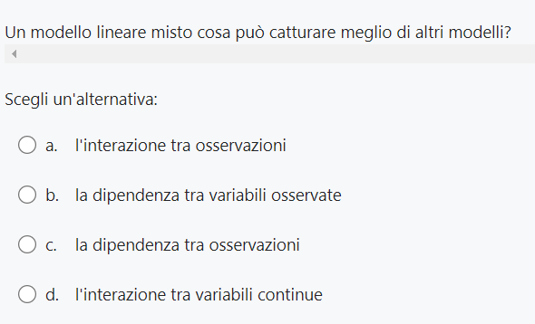
Domanda 2
Bisogna aver compreso a cosa serve un modello misto, cioè a tenere conto delle dipendenze tra le osservazioni (es. bambini in scuole, trial entro soggetti, etc.).

Slide 9
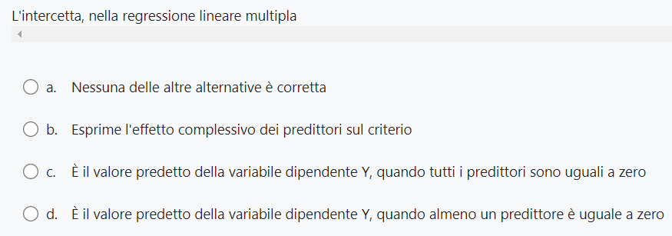
Domanda 3
Bisogna aver compreso la definizione di «intercetta» nella regressione multipla

Slide 10
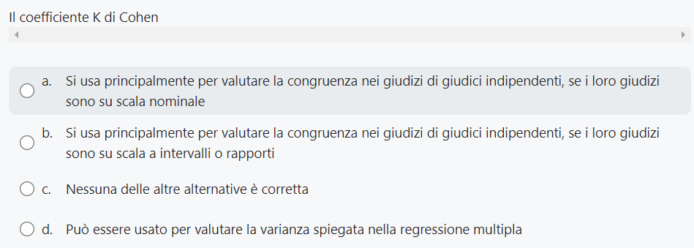
Domanda 4
Bisogna ricordare che il K di Cohen funziona solo per variabili su scala nominale

Slide 11
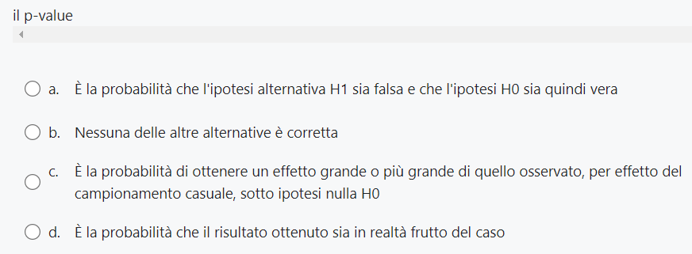
Domanda 5
Bisogna aver compreso la definizione del p-value.

Slide 12
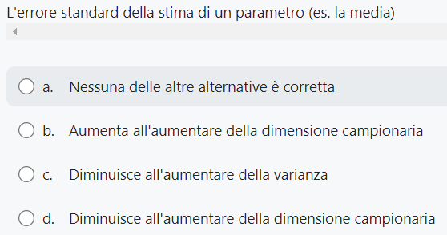
Domanda 6
Se non si ricorda la formula dell’errore standard, si può anche andare a intuito:
- se il campione è grande, l’errore diminuisce e viceversa.
- se la varianza è grande l’errore aumenta, e viceversa.
Una sola alternativa di risposta è compatibile con questo principio.

Slide 13
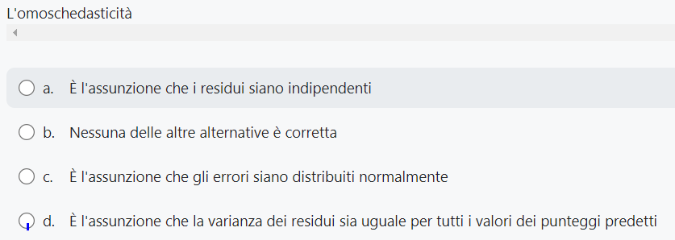
Domanda 7
Bisogna ricordare la definizione di omoschedasticità.

Slide 14
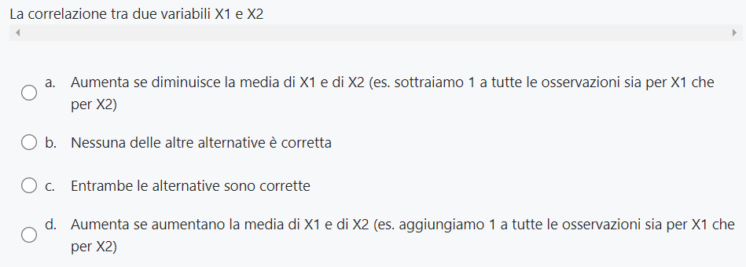
Domanda 8
Questa è una domanda difficile, perché richiede di riflettere e rielaborare quanto appreso.
- Visto che la correlazione è la covarianza tra variabili standardizzate, la media delle variabili non può giocare alcun ruolo.
- Al limite, si può anche usare Jamovi e fare una prova al volo.

Slide 15
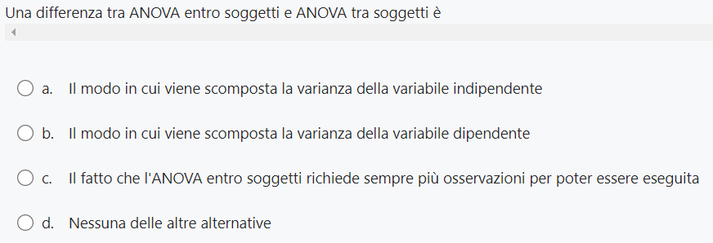
Domanda 9
L’ANOVA tra soggetti considera solo la varianza d’effetto (tra gruppi) e d’errore (entro gruppi).
L’ANOVA entro soggetti considera la varianza dell’effetto, tra soggetti, e d’errore

Slide 16
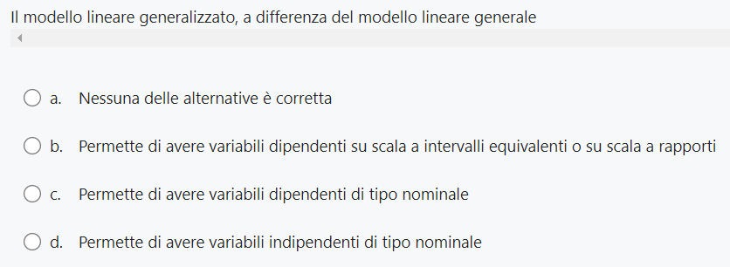
Domanda 10
Ad esempio, nel caso della regressione logistica, si può predire una variabile nominale a due livelli.
La regressione multinomiale (che abbiamo accennato, sebbene non nel dettaglio) permette di predire variabili multi-categoriali, a più di due livelli.

Slide 17
Domande aperte - descrizione
Un gruppo di ricercatori voleva studiare le dinamiche del disturbo borderline negli adolescenti. I ricercatori hanno somministrato quindi a 200 adolescenti un questionario per la misura della personalità (variabili da Q1 a Q15). Hanno inoltre monitorato il loro autolesionismo nel tempo a 14, 16 e 18 anni (variabili auto_14. auto_16 e auto_18). A 14 anni, hanno anche misurato la loro ansia (ansi_14), depressione (depr_14), e impulsività (impu_14) e aggressività (aggr_14). Gli adolescenti sono risultati in parte affetti da BPD (variabile "borderline", 1 = affetto vs. 2 = non affetto).

Slide 18
Domanda aperta 1
Per prima cosa, dobbiamo capire che visto che l’autolesionismo è misurato molte volte sugli stessi soggetti, si tratta di un fattore a misure ripetute/ within subjects.
La domanda chiede però di considerare anche l’effetto di un fattore tra soggetti, cioè «borderline» (affetto vs. non affetto).
Si tratta quindi di un’ANOVA mista (a cui in Jamovi si accede dal menu ANOVA > Repeated Measures ANOVA), con una variabile indipendente between a due livelli (borderline) e una variabile indipendente within a tre livelli (il tempo). La variabile dipendente è l’autolesionismo.

Slide 19
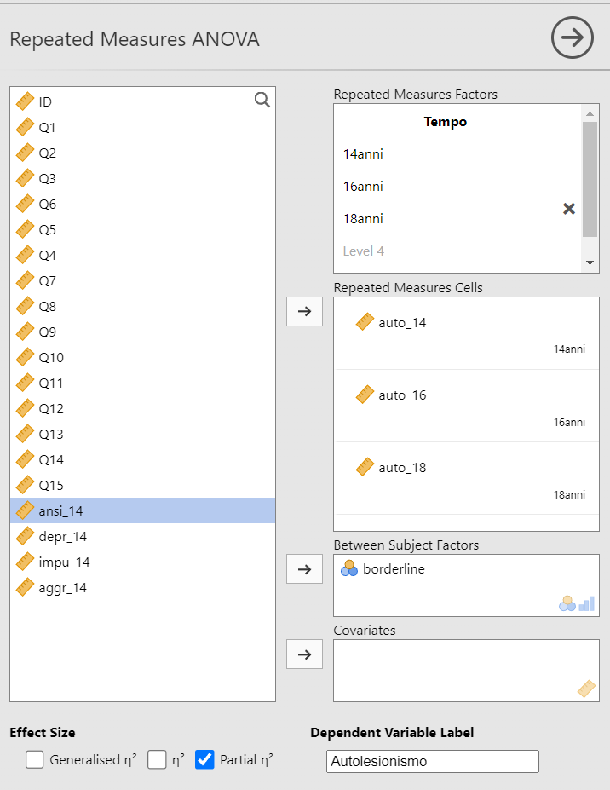
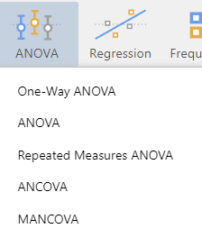
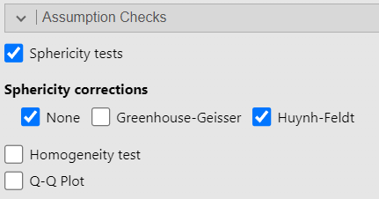
In Jamovi

Slide 20
Test di Mauchly
Nel caso dell’ANOVA entro soggetti, è sempre importante verificare l’assunzione di sfericità tramite il test di Mauchly e, nel caso questo indichi una violazione significativa, apportare una correzione di Huynh-Feldt (o Greenhouse-Geisser) ai gradi di libertà.
In questo caso, il test di Mauchly indica una violazione significativa della sfericità, W = .879, p < .001.

Slide 21
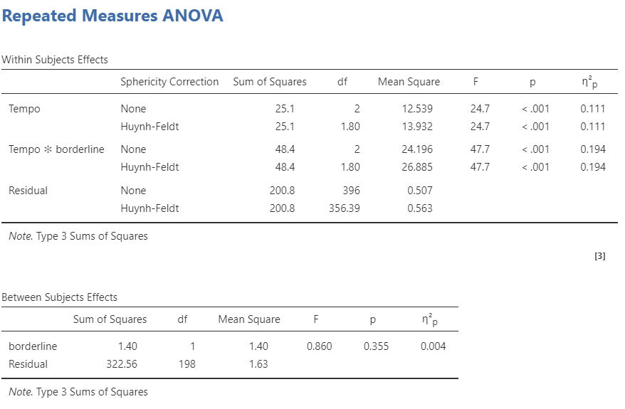
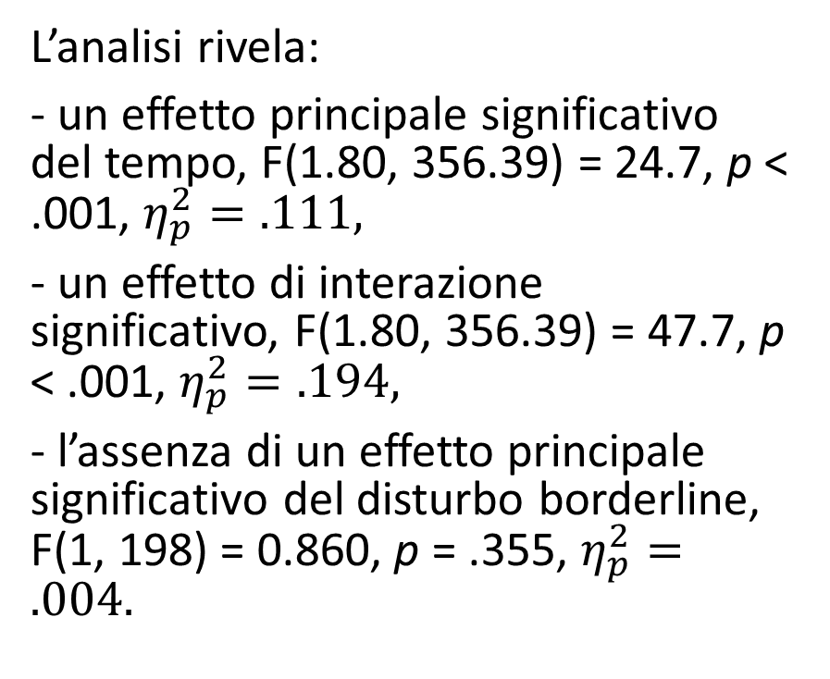
Effetti principali e di interazione
L’analisi rivela:
- un effetto principale significativo del tempo, F(1.80, 356.39) = 24.7, p < .001, $η_{p}^{2}=.111,$
- un effetto di interazione significativo, F(1.80, 356.39) = 47.7, p < .001, $η_{p}^{2}=.194,$
- l’assenza di un effetto principale significativo del disturbo borderline, F(1, 198) = 0.860, p = .355, $η_{p}^{2}=.004.$

Slide 22
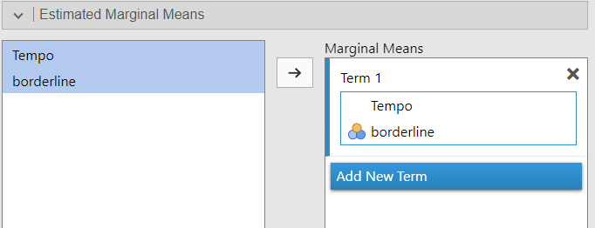
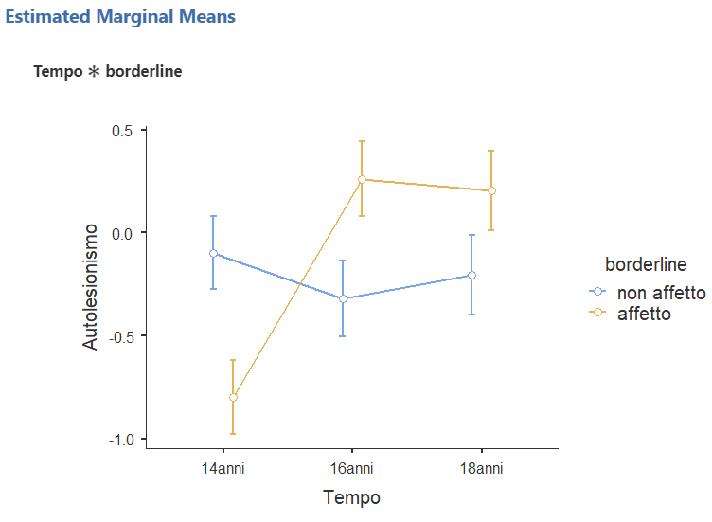
Interpretazione
Il grafico delle medie marginali stimate indica che mentre l’autolesionismo era piuttosto stabile negli adolescenti non affetti da disturbo Borderline, questo tendeva ad aumentare tra i 14 e i 16 anni nei pazienti col disturbo.

Slide 23
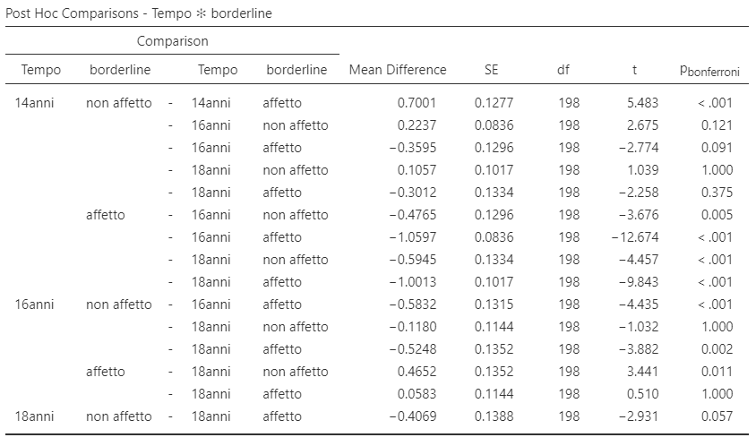
Post-hoc (non richiesti in questa domanda)
Un quadro simile è restituito anche dai test post-hoc, che però nel caso di effetti di interazione sono un po’ più difficili da interpretare.

Slide 24
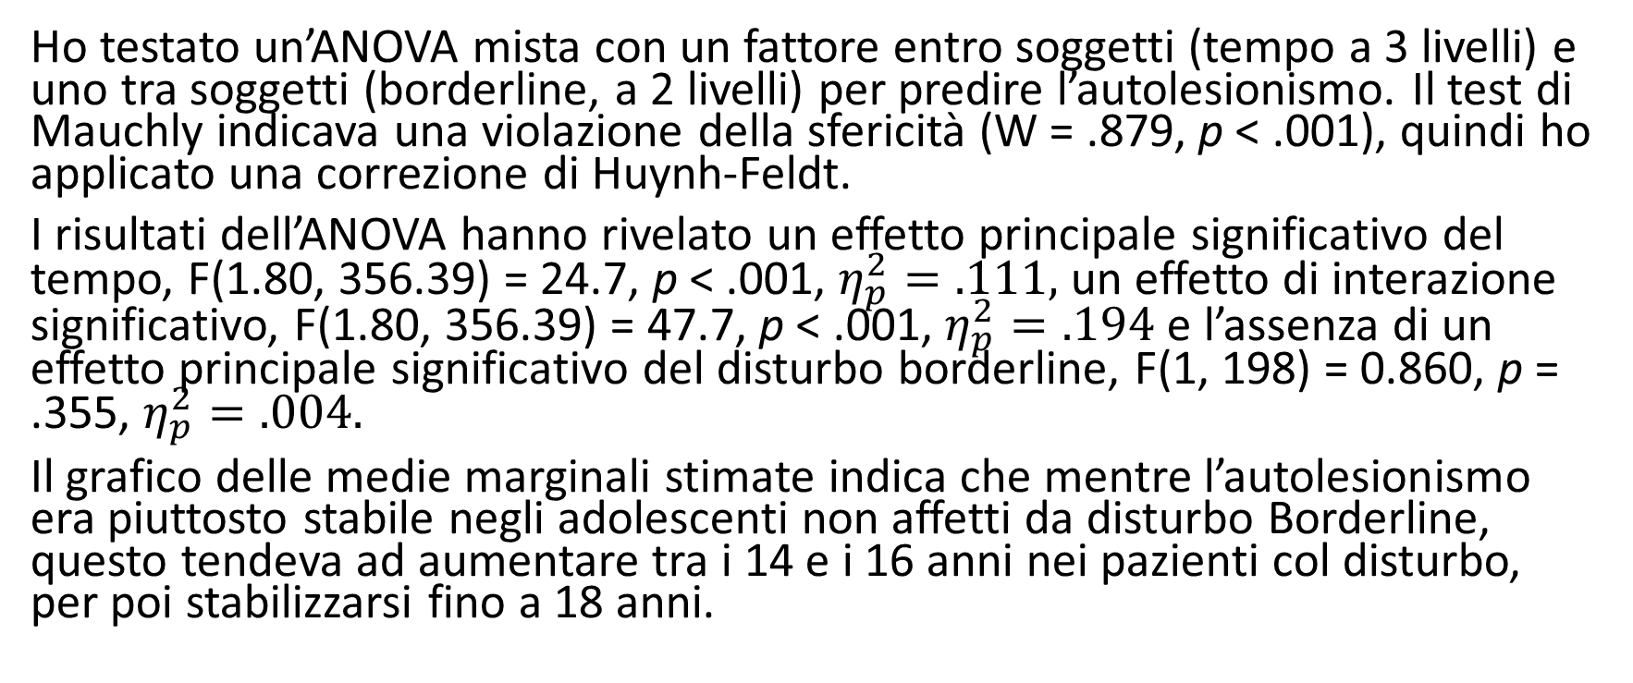
Rispondere alla domanda
Ho testato un’ANOVA mista con un fattore entro soggetti (tempo a 3 livelli) e uno tra soggetti (borderline, a 2 livelli) per predire l’autolesionismo. Il test di Mauchly indicava una violazione della sfericità (W = .879, p < .001), quindi ho applicato una correzione di Huynh-Feldt.
I risultati dell’ANOVA hanno rivelato un effetto principale significativo del tempo, F(1.80, 356.39) = 24.7, p < .001, $η_{p}^{2}=.111,$ un effetto di interazione significativo, F(1.80, 356.39) = 47.7, p < .001, $η_{p}^{2}=.194$ e l’assenza di un effetto principale significativo del disturbo borderline, F(1, 198) = 0.860, p = .355, $η_{p}^{2}=.004.$
Il grafico delle medie marginali stimate indica che mentre l’autolesionismo era piuttosto stabile negli adolescenti non affetti da disturbo Borderline, questo tendeva ad aumentare tra i 14 e i 16 anni nei pazienti col disturbo, per poi stabilizzarsi fino a 18 anni.

Slide 25
Domanda 2

Slide 26
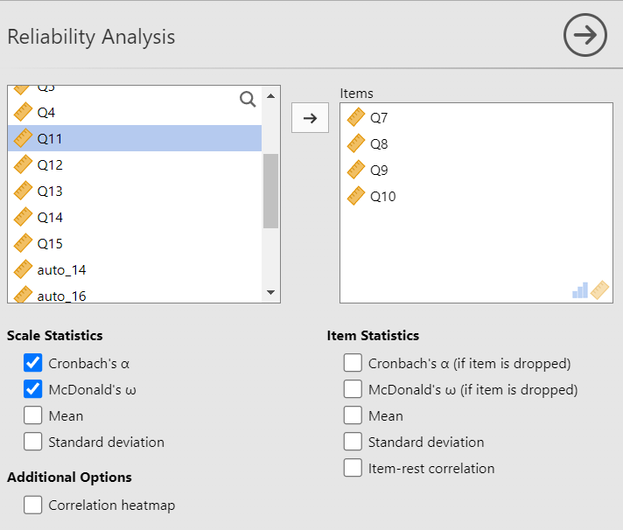
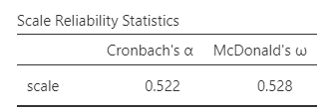
In Jamovi
In Jamovi, possiamo chiedere i coefficienti alpha e omega. Entrambi indicano un’affidabilità insufficiente, alpha = .522, omega = .528.

Slide 27
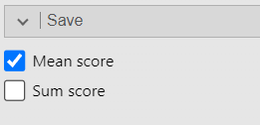
Salvare punteggio medio di una scala
Il menu dell’affidabilità offre un modo semplice per farlo
Ovviamente i risultati (e il voto) saranno identici se userete altri metodi.

Slide 28
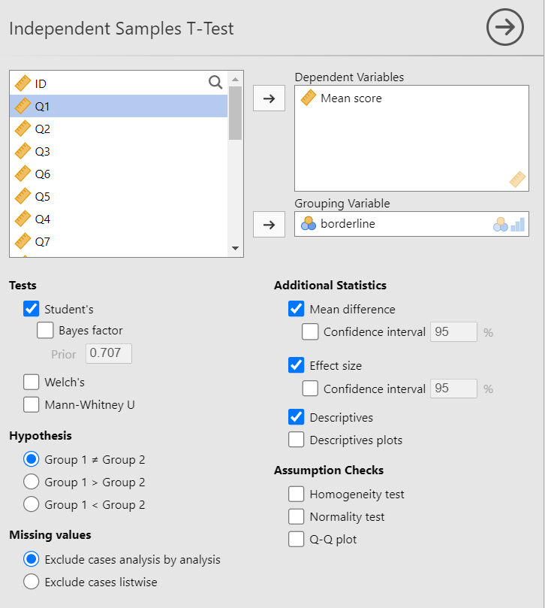
T-test
T-tests > independent samples t-test

Slide 29
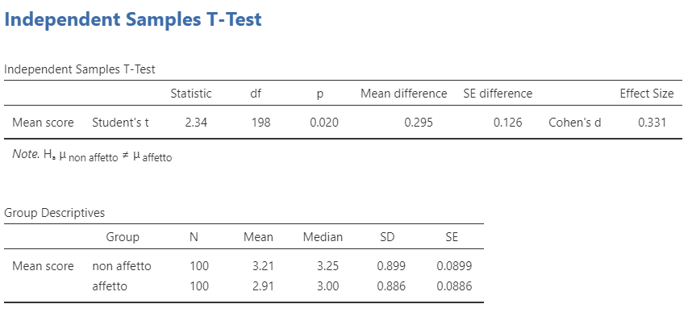
Risultati
I risultati indicano una differenza significativa tra i due gruppi nel punteggio del questionario, t(198) = 2.34, p = .02. Chi non è affetto dal disturbo tende ad avere un punteggio più alto (M = 3.21, SD = .899) rispetto a chi è affetto (M = 2.91, SD = .886)

Slide 30
Scrivere la risposta
Ho esaminato l’affidabilità della scala tramite i coefficienti alpha e omega. Entrambi indicano un’affidabilità insufficiente, alpha = .522, omega = .528.
I risultati di un t-test per campioni indipendenti indicano che c’è una differenza significativa tra i due gruppi (affetto e non affetto dal disturbo borderline) nel punteggio del questionario, t(198) = 2.34, p = .02. Chi non è affetto dal disturbo tende ad avere un punteggio più alto (M = 3.21, SD = .899) rispetto a chi è affetto (M = 2.91, SD = .886)

Slide 31
In bocca al lupo per l’esame!
Domande?

